Slide 1
InnoVisions
Systeeminen työkalu portfolion vaikuttavuuden ja yhteistyön edistämiseen

Slide 2
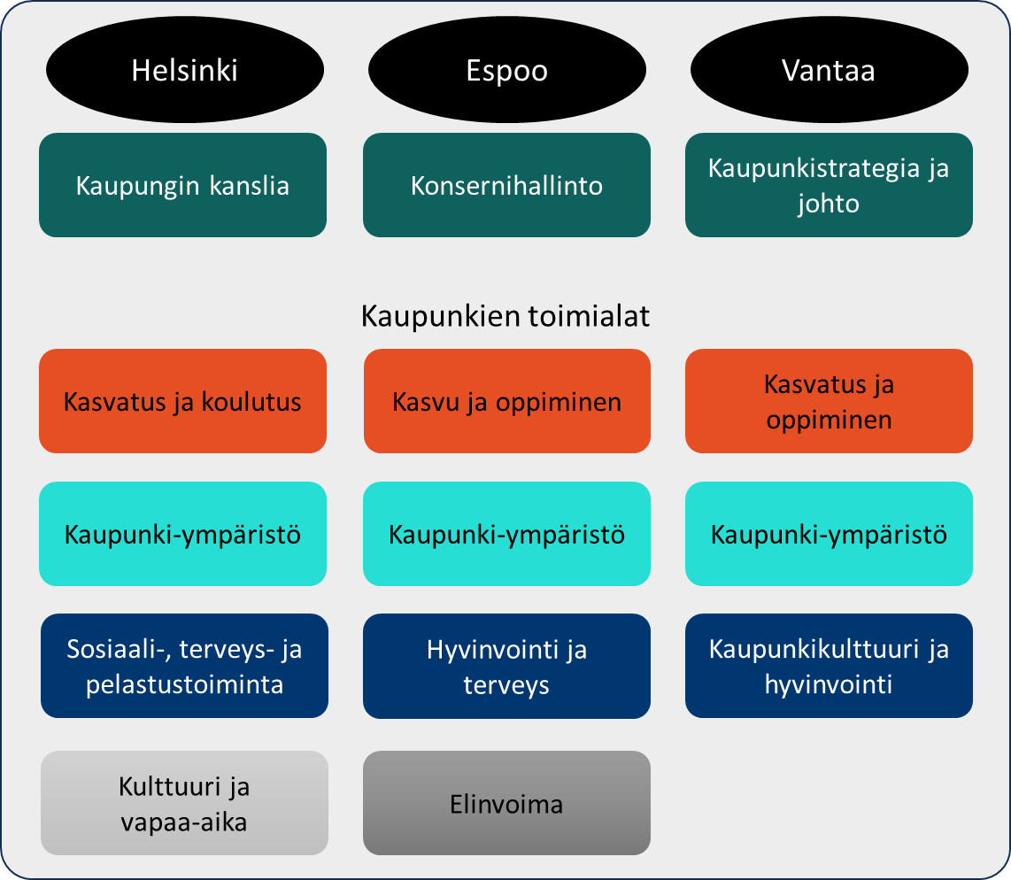
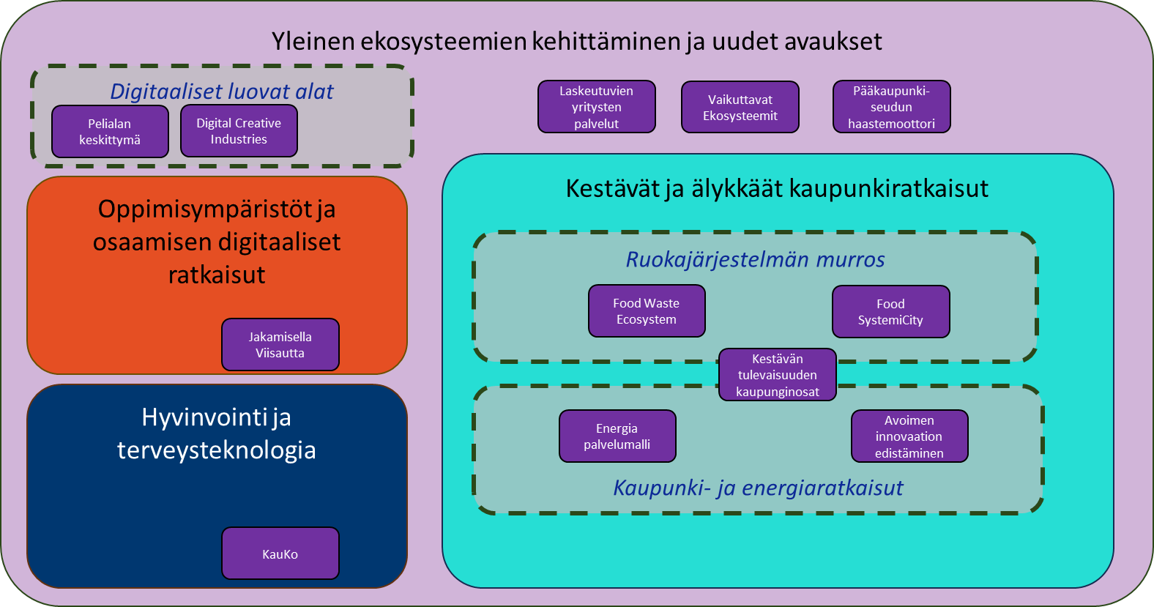
InnoVisions on portfoliojohtamisen työkalu, jonka avulla kehittämistyötä ohjataan strategisesti ja synergisesti
Kaupunkien strategiat
Ohjaa ja suuntaa
Innovaatiokehittämisen kokonaisuus
Informoi
Tuottaa
Ekosysteemeissä tapahtuva toiminta
InnoVisions Päivittyvä kuva hankekokonaisuudesta ja sen toiminnasta

Slide 3
HEVin prosessikuva Innovaatiotoiminnan vaikuttavuuden kasvattaminen edellyttää ajantasaista jaettua tilannekuvaa
Vaikuttavuus
1. Tavoiteltu vaikuttavuus
2. Toteutuksen todennettu vaikuttavuus
3. Yllättävä vaikuttavuus
InnoVisions
Päivittyvä kokonaiskuva hanketoiminnasta
Päättyneet hankkeet
HEVin koordinaatio
Ekosysteemi-sopimus
Muut ekosysteemin hankkeet
HEVin johtoryhmä
Muu hanketyö
Tunnistetut haasteet
Suunnitteilla olevat hankkeet
Haussa olevat hankkeet
Valitut hankkeet
Käynnissä olevat hankkeet
(HEVi-portfolio)
Ekosysteemi
Haasteiden tunnistaminen (Suuntaavat keskustelut)
Suuntaavat jatko-keskustelut
Hankehaku
Hankkeiden valinta
Hankkeet käynnistyy
Hankkeet osaksi ekosysteemiä
Muut ekosysteemiin liittyvät yritykset
Uudenmaan liitto
Hanke-valmistelijat
Hankkeiden toteuttajat
Yritykset

Slide 4
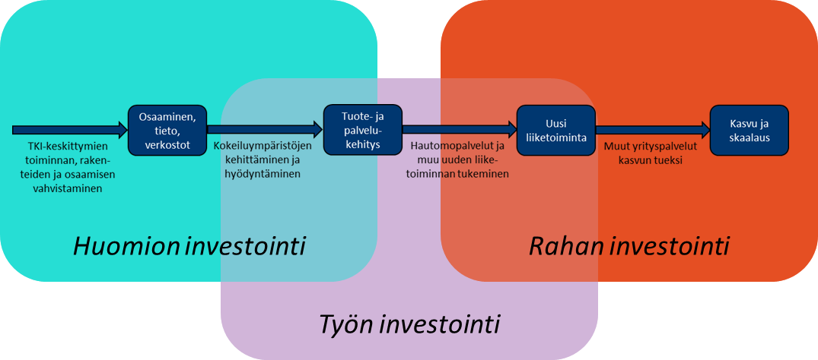
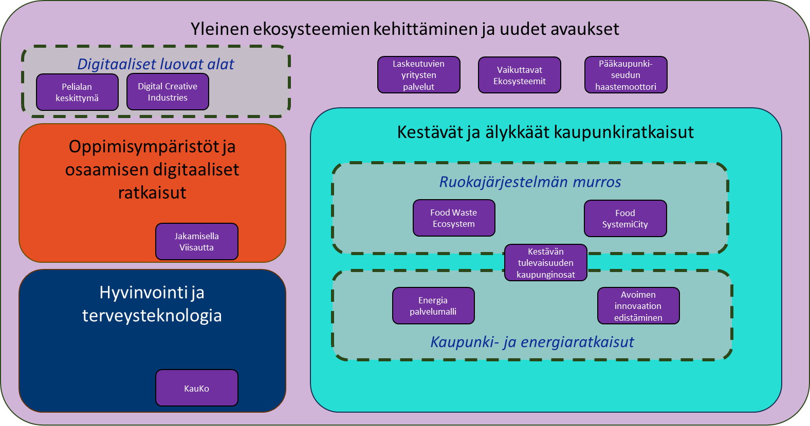
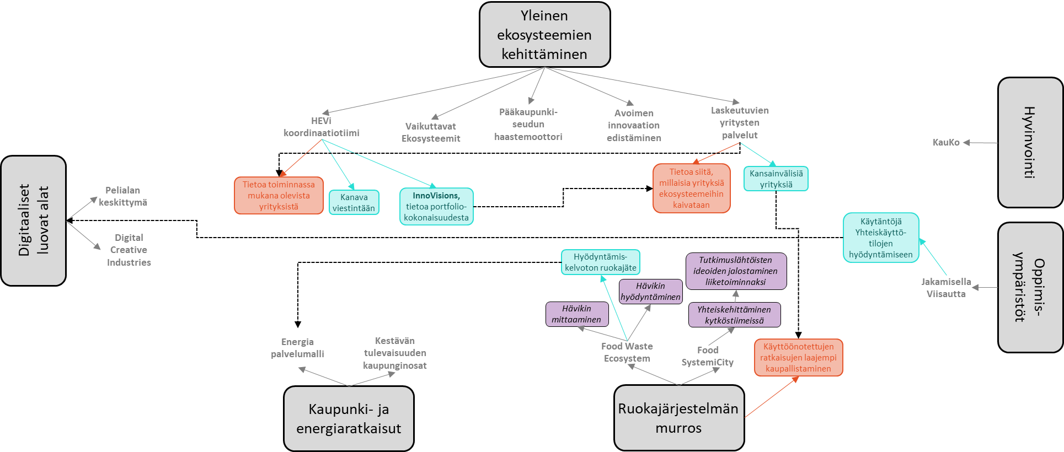
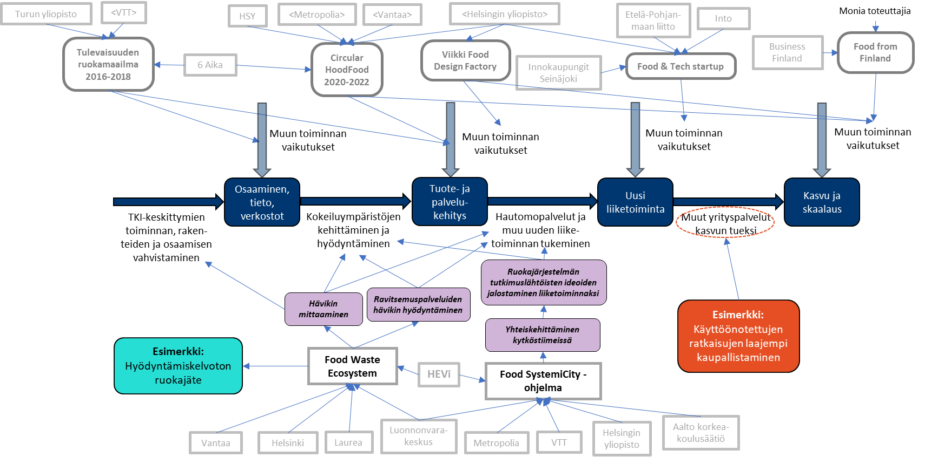
InnoVisions auttaa johtamaan, analysoimaan ja arvioimaan hankeportfoliota
1. Portfolion kokonaiskuva
4. Yrityspanosten arviointi
2. Ekosysteemikehittämisen kuvaus
3. Ekosysteemien yhteydet ja synergiat

Slide 5
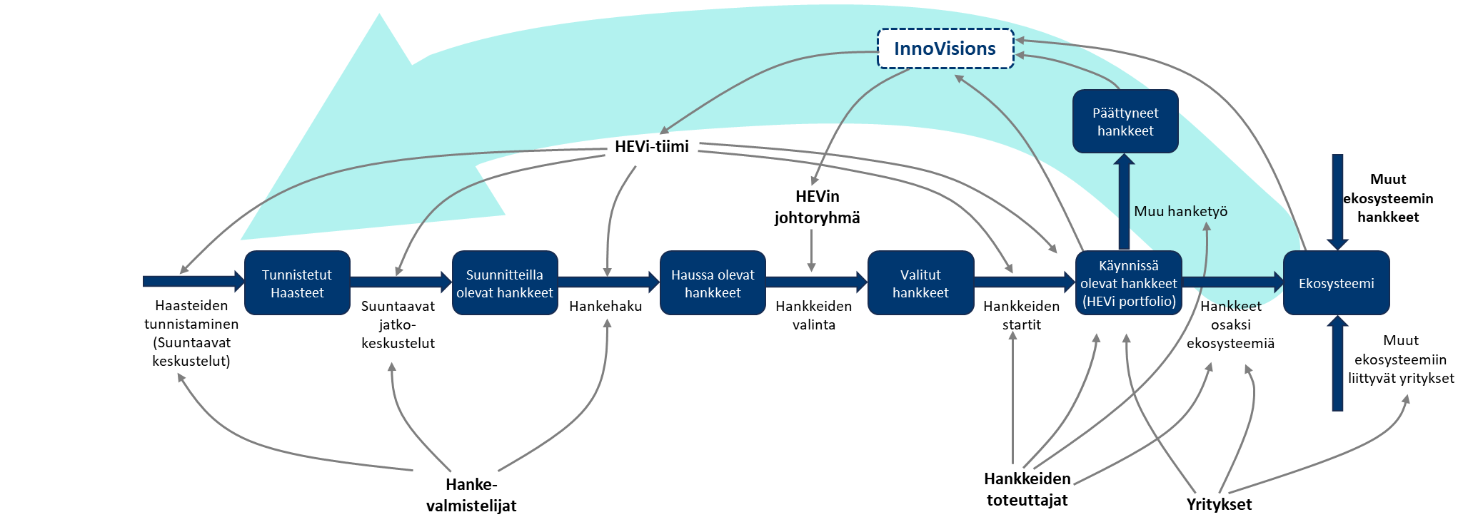
1. Portfolion kokonaiskuva
Portfolion kokonaiskuva näyttää miten portfolion hankkeet linkittyvät HEVin kärkiteemoihin ja toisiinsa.
Työkalu päivittyy sen mukaan, mitä haasteita HEVi-portfolioon kuuluvat hankkeet pyrkivät ratkaisemaan.
Työkalu auttaa
HEVin sisäisissä keskusteluissa, kun pohditaan minkälaisia uusia hankkeita portfolioon tarvitaan
päätöksenteossa, kun valitaan, millä hankkeilla portfoliota täydennetään
hanketoimijoita ymmärtämään, miten oma hanke sijoittuu kokonaisuuteen ja linkittyy muihin hankkeisiin

Slide 6
1. Portfolion kokonaiskuva Tarjoaa päivittyvän näkymän portfolion sisältöihin (03/24)
Yleinen ekosysteemien kehittäminen ja uudet avaukset
Digitaaliset luovat alat
Laskeutuvien yritysten palvelut
Vaikuttavat Ekosysteemit
Pääkaupunki-seudun haastemoottori
Pelialan keskittymä
Digital Creative Industries
Kestävät ja älykkäät kaupunkiratkaisut
Oppimisympäristöt ja osaamisen digitaaliset ratkaisut
Ruokajärjestelmän murros
Food Waste Ecosystem
Food SystemiCity
Jakamisella Viisautta
Kestävän tulevaisuuden kaupunginosat
Hyvinvointi ja
terveysteknologia
Kaupunki- ja energiaratkaisut
Energia- palvelumalli
Avoimen innovaation edistäminen
KauKo

Slide 7
1. Portfolion kokonaiskuva Työkalun käyttö: kuvan muodostaminen
Mitkä kärkiteemat portfoliosta löytyy? Ovatko ne poissulkevia vai sisäkkäisiä?
Listaa portfolion hankkeet
Minkä ison haasteen ratkaisemiseen hankkeet pyrkivät osallistumaan? Kun kaksi tai useampi hankkeista jakaa yhteisen haasteen, lisää ekosysteemi karttapohjalle.
Sijoittele hankkeet haasteiden mukaan karttapohjalle. Jos hanke ei vielä jaa haastetta muiden hankkeiden kanssa, lisää se oman kärkiteeman alle. Tunnistettu haaste on kuitenkin hyvä pitää mielessä uusia hankkeita valitessa.

Slide 8
1. Portfolion kokonaiskuva Työkalun hyödyntäminen portfoliojohtamisen keskusteluissa
Miten hyvin olemassa olevat hankkeet toteuttavat portfoliolle asetetut tavoitteet?
Pitäisikö johonkin kärkiteemaan tai ekosysteemiin saada lisää hankkeita?
Onko jotain hankeaihioita vireillä? Mihin ne linkittyvät karttapohjassa?
Tulisiko pohjaa muuttaa jollain tavalla? Kytkeytyvätkö olemassa olevat hankkeet johonkin ekosysteemiin, joka ei pohjasta löydy?

Slide 9
1. Portfolion kokonaiskuva Työkalun hyödyntäminen hankeyhteistyötä edistävissä keskusteluissa
Mitä haastetta suunnittelemanne hanke pyrkii ratkaisemaan?
Miten suunnittelemanne hanke asemoituu tälle pohjalle?
Kytkeytyykö hanke myös muihin ekosysteemeihin ja kärkiteemoihin?
Mitkä olemassa olevat hankkeet liittyvät samoihin haasteisiin, joita olette ratkomassa?
Mitä tarjottavaa hankkeellasi voisi olla toisille hankkeille?
Miten voisit kuvitella hyötyväsi muiden hankkeiden toiminnasta?

Slide 10
2. Ekosysteemin kuvaus
Työkalussa tarkennetaan kerrallaan yhteen portfoliokokonaisuudesta tunnistettuun ekosysteemiin. Siitä voidaan käyttää eri pohjia tarpeista riippuen:
hankkeiden toiminta ja sijoittuminen innovaatiopolulle
keskeiset toimijat
muu ekosysteemi
ekosysteemin tarpeet ja mahdollisuudet muille ekosysteemeille
Työkalu auttaa
HEVin sisäisissä keskusteluissa ekosysteemin mallintamiseksi ennen suuntaavia jatkokeskusteluja
valitsemaan hankkeet ja toiminta portfoliota ja ekosysteemiä täydentävästi
hankkeita hahmottamaan jo suunnitteluvaiheessa, millaista toimintaa haasteen ympärillä on
välttämään päällekkäistä toimintaa portfolion sisällä

Slide 11
2. Ekosysteemin kuvaus Pohja 0: Innovaatiotoiminnan vaiheet
Osaaminen, tieto, verkostot
Tuote- ja palvelu-kehitys
Uusi liiketoiminta
Kasvu ja skaalaus
TKI-keskittymien toiminnan, raken-teiden ja vahvistamosaamiseninen
Kokeiluympäristöjen kehittäminen ja hyödyntäminen
Hautomopalvelut ja muu uuden liike-toiminnan tukeminen
Muut yrityspalvelut kasvun tueksi
Innovaatiotoiminnan vaiheistus perustuu HEVin menetelmällisiin kokonaisuuksiin.
Ekosysteemin vaikuttavuus linkittyy vahvasti siihen, saadaanko innovaatiot vietyä polun loppuun saakka, eli tuotteiksi ja palveluiksi kuluttajille sekä liiketoiminnaksi yrityksille.
Yksittäisten hankkeiden osalta on riittävää, ja jopa järkevää pyrkiä luomaan vaikuttavuuden sijasta vaikutuksia polun tiettyyn vaiheeseen.

Slide 12
2. Ekosysteemin kuvaus Työkalun käyttö: kuvan muodostaminen
Pohja 1:
Mitä HEVi-hankkeissa tehdään?
Mihin kehittämisvaiheeseen tekeminen liittyy?
Pohja 2:
Mitä toimijoita on mukana HEVin hankkeissa?
Mitä keskeisiä yrityksiä hankkeissa on?
Pohja 3:
Mitä muita olennaisia hankkeita, toimijoita ja yrityksiä ekosysteemiin kuuluu?
Pohja 4:
Minkä toiminnan jatkuvuus on elinehto ekosysteemille (vipupisteet)?
Millaisia tarpeita ja puutteita ekosysteemistä voidaan tunnistaa?
Mitä sellaista ekosysteemi tuottaa (mahdollisuudet), jota voitaisiin hyödyntää muissa ekosysteemeissä?

Slide 13
Käyttöpohja:
Kopioi tarvitsemasi elementit yläpaneelista ja nimeä uudelleen
Yhdistä elementit toisiinsa nuolilla hyödyntäen PowerPointin kuvioiden tarttumapisteitä, tämä mahdollistaa elementtien siirtelyn kuvassa ilman, että linkkejä tarvitsee piirtää uudestaan
HEVi hanke
Toimija
Muu hanke
Tarve
Mahdollisuus
Toiminta
Yritys
Vipupiste
Vipupiste
Esimerkki

Slide 14
2. Ekosysteemin kuvaus Työkalun hyödyntäminen portfoliojohtamisen keskusteluissa
Mitä toimijoita/verkostoja ekosysteemistä puuttuu?
Onko puutteita mahdollista paikata portfolion oman ekosysteemin ulkopuolisten hankkeiden avulla?
Minkä toiminnan jatkuvuus on elinehto ekosysteemin vaikuttavuudelle?
Mitä ekosysteemissä rakennettua voisi siirtää toisiin ekosysteemeihin?
Mitä lisäarvoa portfolion hankkeet tuovat ekosysteemille?
Miten hakukriteerit tulisi valita, jotta uudet hankkeet linkkittyisivät ekosysteemeiden kannalta olennaisiin kohtiin?

Slide 15
2. Ekosysteemin kuvaus Työkalun hyödyntäminen hankeyhteistyötä edistävissä keskusteluissa
Mihin innovaatiopolun vaiheeseen suunnitteilla oleva hanke kytkeytyy?
Mihin muuhun kohtaan hanke voisi kytkeytyä?
Mitä toimijoita suunniteltuun hankkeeseen linkittyy (kuvassa olevia/uusia)?
Mitä suunnittelu hanke tuo lisää ekosysteemiin? Mihin kohtaan?
Mitä ekosysteemissä jo olevaa toimintaa/verkostoa hanke voisi hyödyntää?
Miten hankkeen tavoitteet tulisi asettaa, jotta hanke lisäisi aidosti ekosysteemin vaikuttavuutta?

Slide 16
3. Ekosysteemien väliset yhteydet ja synergiat
Ekosysteemien välisten yhteyksien hahmottaminen auttaa löytämään yhteistyömahdollisuuksia yli ekosysteemirajojen. Kuvalla voidaan myös helposti nähdä jo olemassa olevat synergiat.
Työskentelypohjaa auttaa
keskusteluissa, joissa halutaan lisätä ekosysteemirajojen ylittävää hankeyhteistyötä
tunnistamaan ja välttämään päällekkäistä toimintaa
tunnistamaan yllättäviä yhteyksiä jo käynnissä olevista sekä uusista hankkeista

Slide 17
3. Ekosysteemien väliset yhteydet ja synergiat Työkalun käyttö: Kuvan muodostaminen
Portfoliokuvan tarkastelua varten tulee ensin muodostaa 2. työkalun avulla kuva, joka sisältää ekosysteemin hankkeet ja niiden tekemiset sekä ekosysteemistä tunnistetut tarpeet ja mahdollisuudet.
Lisää kuvaan portfoliosta tunnistetut ekosysteemit ja kärkiteemat niille hankkeille, joille tarkempaa ekosysteemiä ei ole tunnistettu.
Linkitä hankkeet tarkimpaan mahdolliseen ekosysteemiin/kärkiteemaan.
Kuvaa lyhyesti hankkeen toiminta, tarpeet ja mahdollisuudet kuvaan värikoodeilla. Joku toiminta/tarve/mahdollisuus voi olla myös suoraan ekosysteemeihin linkittyviä.
Tunnista olemassa olevat yhteydet ja lisää ne kuvaan nuolilla
Luonnostele yhteistyömahdollisuuksia kuvaan katkoviivalla

Slide 18
3. Ekosysteemien väliset yhteydet ja synergiat Työkalun hyödyntäminen portfoliojohtamisen keskusteluissa
Yhteydet nykytilanteessa
Missä asioissa eri ekosysteemissä toimivat yritykset ja muut toimijat tekevät yhteistyötä?
Mitkä toimijat toimivat useammassa ekosysteemissä?
Mitkä hankkeet ovat jo vahvasti verkottuneita?
Minkä hankkeiden jatkuminen on olennaista portfolion kokonaisuuden kannalta?
Potentiaaliset yhteydet
Mitä samoja ongelmia eri ekosysteemien toimijat yrittävät ratkoa
Mitä kysymyksiä eri ekosysteemissä toimivat yritykset yrittävät ratkoa menestyäkseen omassa toiminnassa?
Millaisia hankkeita portfolioon tarvittaisiin ratkomaan tunnistettuja tarpeita/puutteita? Voisiko yksi hanke vastata useampaan puutteeseen?
Millaisia hankkeita portfolioon voitaisiin valita, jotta portfolion mahdollisuudet saataisiin hyödynnettyä mahdollisimman hyvin?
Mitä mahdollisuuksia HEVi koordinaatiolla on vastata esiin nousseisiin tarpeisiin?

Slide 19
3. Ekosysteemien väliset yhteydet ja synergiat Työkalun hyödyntäminen hankeyhteistyötä edistävissä keskusteluissa
Mitä tarpeita hankkeellanne on?
Mitä tarjottavaa teillä olisi muille hankkeille?
Missä teette jo nyt ekosysteemirajat ylittävää yhteistyötä?
Missä voisitte kuvitella tekevänne yhteistyötä? Onko jokin kuvassa näkyvistä tarpeista/mahdollisuuksista/toiminnasta sellaista, johon voisitte tarttua?
Miten HEVi-koordinaatio voisi auttaa yhteistyön toteutumista?
Vinkki: Työkalu sopii myös kevyempään käyttöön verkostoitumistapahtumissa, joissa keskustelua voi herättää hankkeiden välille. Vinkki: Voi olla hyödyllistä muodostaa pohjasta kuva toimijaulottuvuuden kanssa, jolloin on mahdollista nähdä samalla minkälaisia verkostoja portfolio kokonaisuudessaan sisältää.

Slide 20
4. Yrityspanosten arviointi
Työkalu tukee ekosysteemin vaikuttavuuden syvyyden ja määrän arvioinnissa alueen kilpailukyvyn ja kasvun näkökulmasta.
Työkalulla voidaan arvioida onko ekosysteemin toiminta vaikuttavaa suhteessa sen vaiheeseen innovaatiopolulla. Yritysten panokset vaihtuvat innovaatiopolun mukana huomiosta liiketoiminnaksi.
Työskentelypohja auttaa
portfolion vaikuttavuuden arvioinnissa
tunnistamaan menestyvät ekosysteemit ja mielenkiintoa herättävät hankkeet/toimijat
seuraamaan ekosysteemien kehittymistä ajassa ja reagoimaan muutoksiin
yksittäisen hankkeen vaikuttavuuden arvioinnissa: kuinka toiminta on muuttanut yritysten panostusta ekosysteemiin ja innovaatiotoimintaan

Slide 21
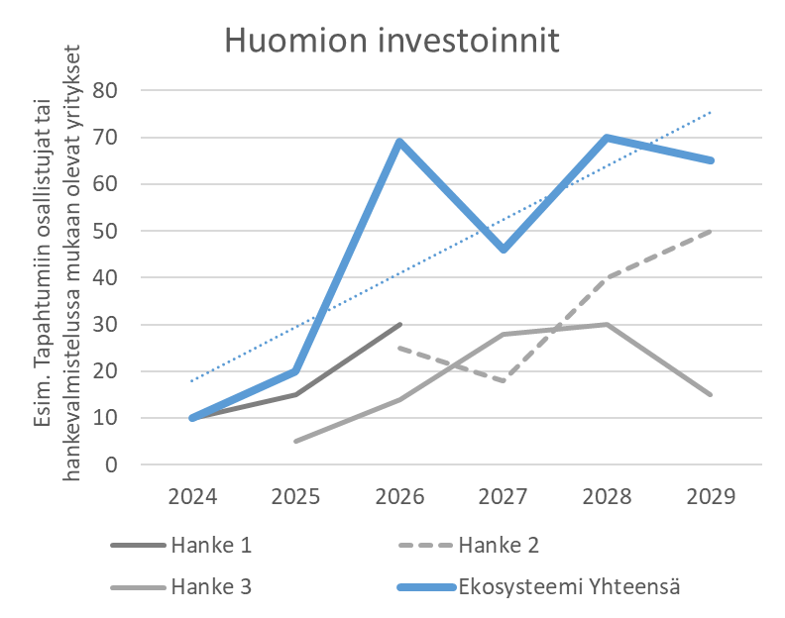
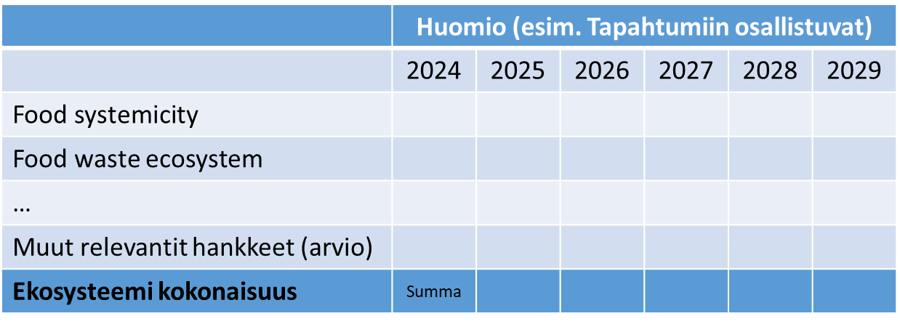
4. Yrityspanosten arviointi Seuraa valittujen muuttujien kehitystä ajassa
Kerätään relevanttia dataa ekosysteemin luonne ja vaihe huomioiden
Huomion, työn ja rahan määrän kehitys ajassa kasvattaa ymmärrystä ekosysteemin elinvoimasta. On valittava sellaisia mittareita, joiden seuraaminen ei aiheuta kohtuutonta lisätyötä.

Slide 22
4. Yrityspanosten arviointi Työkalun käyttö: Kuvan muodostaminen
Valitaan seurataanko yhtä kategoriaa, joka on ekosysteemin kehitysvaiheen kannalta olennainen (huomion investoiminen, työn investoiminen, rahan investoiminen) vai kaikkien kategorioiden edistymistä
Hyödynnetään dataa joka on helposti saatavilla. Jos ekosysteemi on sellaisessa vaiheessa, että seurattavien indikaattoreiden valintaan ja mittaamiseen voi vaikuttaa, kannattaa tilaisuuteen tarttua.
Aina laadukasta dataa ei ole saatavilla, ja silloin onkin hyvä kysyä, ovatko saatavilla olevat arviot hyödyllisiä vaikka sisältävätkin usein epävarmuutta. Muutos on usein tarkkaa arvoa tärkeämpi tekijä hahmottaa.
Kategoria | Ehdotuksia seurattaviksi muuttujiksi | Tietolähde
Huomio | Tilaisuuksiin osallistuvat yritykset/henkilöt Kävijäliikenne (webbianalytiikka/seuraajat/tykkäykset tms.) Valmisteluvaiheessa mukaan olevat yritykset/henkilöt | Kyselyt Hankkeiden raportit Hankehakemukset Tarkkailu Haastattelut HEVi tiimin omat arviot
Työ | Työpajoihin osallistuvat yritykset/henkilöt Kokeiluihin hakevat yritykset Alustoissa mukaan olevat yritykset
Raha/liiketoiminta | Uudet yritykset Toiminnan kautta markkinoille/käyttöön saadut ratkaisut Investointien määrä Uudet työpaikat yrityksiin

Slide 23
4. Yrityspanosten arviointi Työkalun hyödyntäminen portfoliojohtamisen keskusteluissa
Missä ekosysteemeissä yritykset ovat vahvasti läsnä?
Minkä hankkeiden mukanaolo vaikuttaa olevan avainasemassa yritysten mukaan saamiseksi?
Mitä ekosysteemissä on tehty oikein tulosten saavuttamiseksi? Mikä selittää ekosysteemin menestyksen? Voiko samaa toimintatapaa viedä muihin ekosysteemeihin?
Minkä ekosysteemien toimintaa olisi hyvä tukea uusilla hankkeilla?
Minkä ekosysteemien lisärahoitusta tulisi tarkastella kriittisesti?
Mitkä ekosysteemit tarvitsisivat tukea yrityspuolen mukaan saamiseksi?

Slide 24
4. Yrityspanosten arviointi Työkalun hyödyntäminen hankeyhteistyössä
Voidaan tuoda näkyväksi hankkeen vaikuttavuus omassa ekosysteemissään yritysyhteistyön, eli alueellisen kilpailukyvyn ja kasvun näkökulmasta
Minkälaisia panostuksia hankkeet ovat yrityksiltä saaneet? Miten ne on saavutettu?
Mihin suuntaan kehitys ekosysteemissä on menossa?
Mikä on yksittäisen hankkeen rooli ekosysteemin elinvoimaisuuden aikaansaamisessa? Vaikuttaako hanke enemmän suoraan vai välillisesti ekosysteemin kerryttämiin yrityspanoksiin?
Millaista yritysten sitoutuminen toimintaan on hankkeesi kontekstissa?
Onko yrityspanosten laatu ekosysteemissäsi muuttunut (kehittynyt huomiosta työksi tai rahaksi)?

Slide 25
Hyödyt Päivitettävä säännöllisesti
 | Kaupungit | HEVi-koordinaatio ja johtoryhmä | Hankkeet
1. Hankeportfolion kokonaiskuva | Innovaatiotoiminnan tuki Hankkeiden valinta kokonaisuutta tukevasti Portfolion kokonaiskuvan hahmottaminen Tietoa yritysten toimintaympäristöjen ja yritysyhteistyön kehittämiseksi | Portfolion kokonaiskuvan hahmottaminen Keskustelupohja mm. suuntaaviin keskusteluihin Hankekehittämisen johtaminen Verkostoyhteistyön johtaminen | Nähdä oman hankkeen asemoituminen Portfolion kokonaiskuvan hahmottaminen
2. Ekosysteemin kuvaus
2. Ekosysteemin kuvaus |  | Hankkeiden toiminnan analysointi Hanketarpeiden tunnistaminen Keskustelupohja mm. suuntaaviin jatkokeskusteluihin Hankekehittämisen johtaminen, uusien kehittämiskohteiden tunnistaminen | Oman hankkeen suuntaaminen Yhteistyö mahdollisuuksien löytäminen ja hyödyntäminen Oman hankkeen onnistumisten levittäminen
3. Ekosysteemien väliset yhteydet
3. Ekosysteemien väliset yhteydet |  | Portfolion keskinäisten yhteistyö-mahdollisuuksien hahmottaminen Verkostoyhteistyön johtaminen Uusien kehittämiskohteiden tunnistaminen | Yhteistyö mahdollisuuksien löytäminen ja hyödyntäminen yli ekosysteemi rajojen Oman hankkeen onnistumisten levittäminen
4. Yrityspanosten arviointi
4. Yrityspanosten arviointi |  | Portfolion vaikuttavuuden ja elinvoiman arvioiminen ja siitä viestintä | Osa raportointia; mahdollistaa hankkeen arvioinnin osana kokonaisuutta

Slide 26
Asiantuntijat
Tomi Lamppula toimii asiantuntijana Synesis-yrityksessä. Hän tukee organisaatioita muutoksissa, johtaa kehittämishankkeita ja kehittää johtoryhmien toimintaa.
Minna Soittila toimii asiantuntijana STE Analytics Oy:ssä. Minna tukee yrityksiä ja organisaatioita tietojohtamisessa ja strategiatyössä käyttäen apuna systeemiajattelua ja -mallinnusta.
tomi.lamppula@synesis.fi
+358 50 5839 520
minna.soittila@steanalytics.com
+358 40 766 2224

